Slide 1

ESON
二維碼導入流程
乙盛精密工業股份有限公司
http://www.eson.com.cn

Slide 2
一. 背骨二维码流程说明
第一步.生产前扫描螺柱二维码(批号信息和包装序号)信息进资讯系统
第二步.镭雕机输入冲压信息
第三步. 镭雕二维码
第四步. 扫描二维码，此二维码中冲压生产信息储存在螺柱批号信息下
第五步. 组装段扫描成品二维码和此背骨二维码,此两款二维码绑定在一起
ESON Precision Engineering Co. ,Ltd

Slide 3
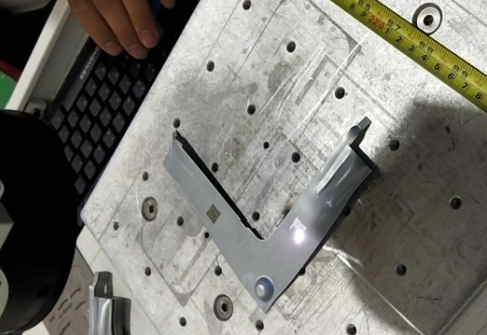
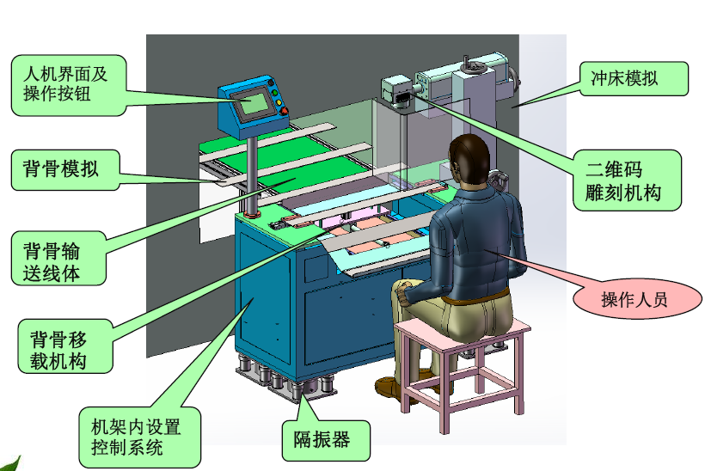
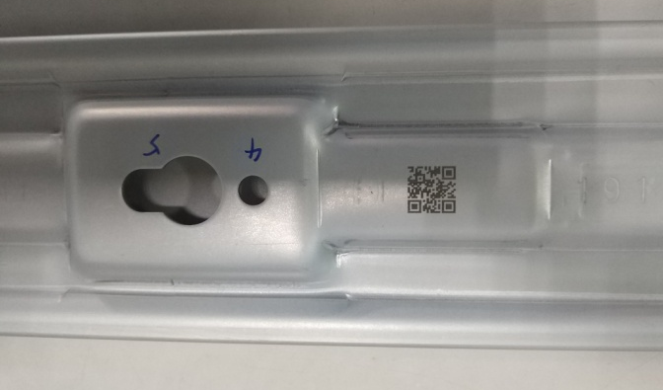
二. 鐳射二維碼樣式流程
操作示意圖
二維碼完成圖
1.鐳射1pcs需要時間2S。
2.二維碼含義可包含料號、生產日期、班別等。
3.每一個條碼鐳射，系統可以自動生成下一個流水碼。
ESON Precision Engineering Co. ,Ltd

Slide 4
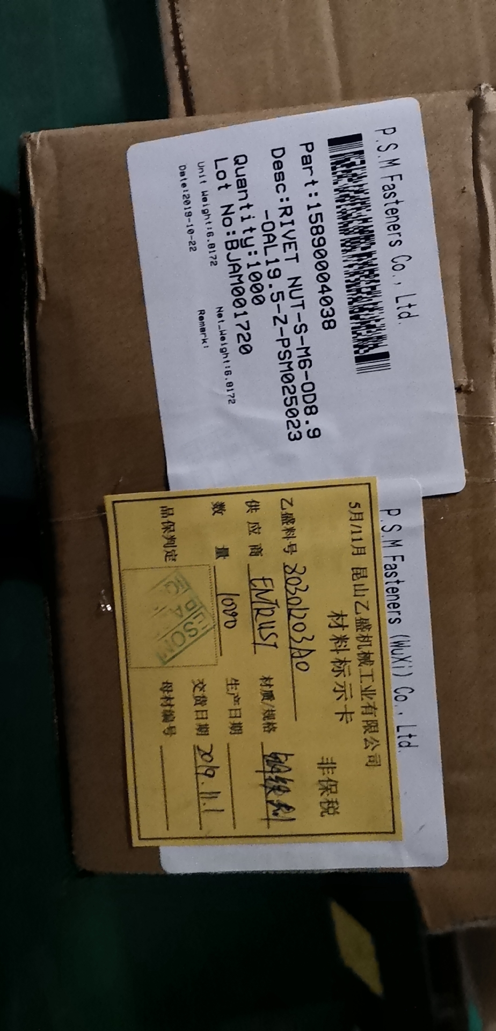
三. 需螺柱厂商协助事项
螺柱最小包装上面要标注二维码，二维码中需包含批号信息和此包装的序号，并且同批号序号不能重复
ESON Precision Engineering Co. ,Ltd

Slide 5
四. 二维码内容设定
冲压背骨二维码设定信息
3L左背骨为例:
40104286A0 191125 A B10 00001
冲压料号
生产日期
班别
机台号
产品序列号
包含內容共25位
ESON Precision Engineering Co. ,Ltd

